Slide 1

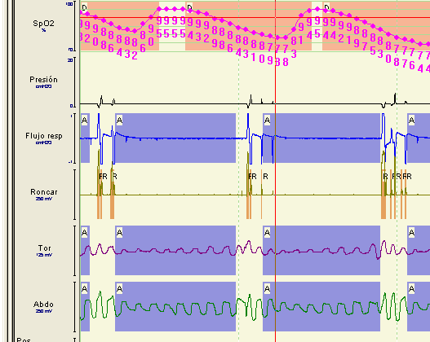
CIFRAS DE ÁCIDO ÚRICO Y SATURACIÓN NOCTURNA EN EL SÍNDROMES DE APNEAS-HIPOPNEAS DEL SUEÑO
M.S. Melgar Herrero¹, A. Garrido Castillo², M. Entrenas Castillo¹, S. Martín Bote¹, C. Villalba Moral¹, R. Lama Martínez¹, N. Feu Collado¹, B. Jurado Gámez¹. 1.UGC Neumología. H. U. Reina Sofía . Córdoba. 2.Facultad de Medicina. UCO.
OBJETIVOS
METODOLOGÍA
Valorar si existe correlación entre la hipoxemia nocturna y las cifras de ácido úrico.
Estudio observacional prospectivo.
Polisomnografía : IAH ,SpO2 en vigilia, SpO2 mín, ID3, T90.
Cifras de Ac úrico.
Criterios de inclusión | Criterios de exclusión
SAHS | Trastornos sueño NO SAHS
Estabilidad clínica | Alopurinol, teofilina, suplementos protéicos consumo de alcohol > 60 g/día
Edad 30- 70 años.
 | I.R. (SpO₂< 90%), In. Renal o Hepática

Slide 2
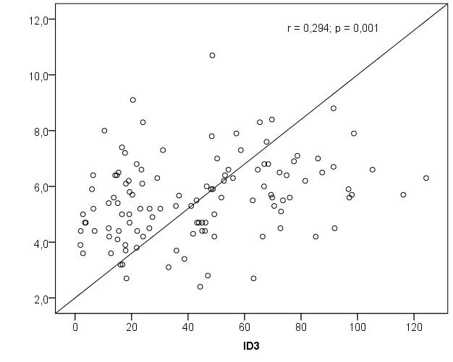
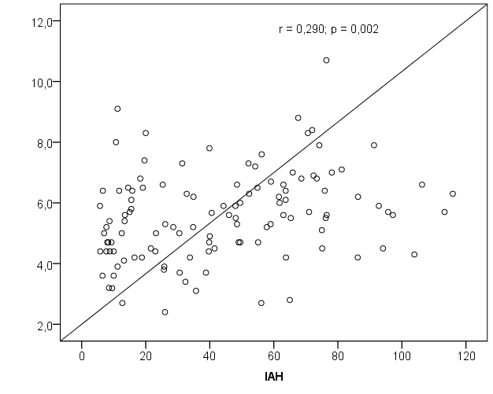
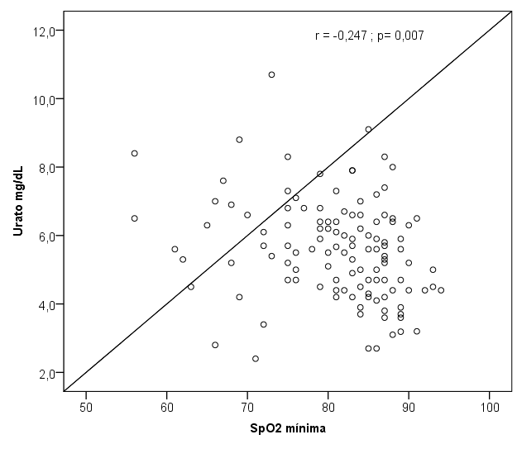
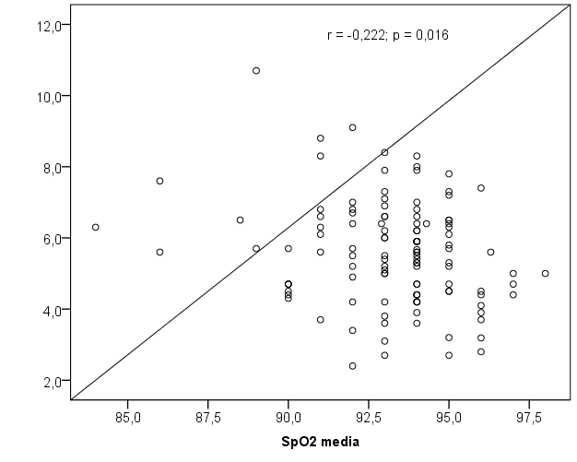
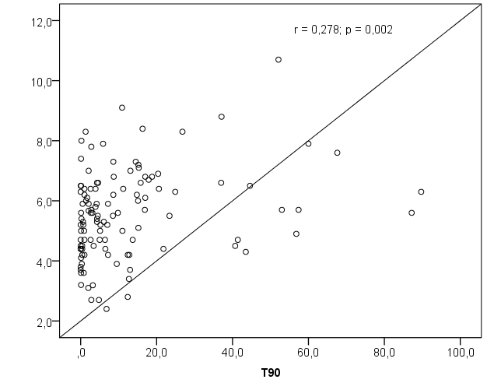
RESULTADOS
Correlación
Variables, n = 117 | Valor
Hombres | 72 (61,5%)
Edad, años | 54 ± 8.37
IAH | 43,7 ± 28,77
ID3 | 43,5 ± 29,14
SpO2 media | 93,2 ±2,25
SpO2 min | 81 ± 7,99
T90 | 12,3 ± 17,91
Ac úrico mg/dl | 5,5 ± 1,47
ID3
r=0,294 p<0,001
IAH
r=0,290 p<0,002
Sp02 min
r=0,247 p<0,007
Sp02
r=0,222 p<0,016
T90
r=0,278 p<0,002
 | Coeficientes estandarizados Beta | t | Valor p
Edad | -0,217 | -2,689 | 0,008
IMC | 0,106 | 1,336 | 0,184
Género | -0,497 | -6,028 | 0,000
ID3 | -0,094 | -,895 | 0,373
T90 | 0,176 | 1,365 | 0,175
SpO₂ media | 0,087 | ,651 | 0,516
SpO₂ mínima | -0,149 | -1,467 | 0,145
Regresión Lineal
RLM, R² ajustado=0,344; p<0,001
CONCLUSIONES
Edad y el género fueron las únicas variables que se asociaron de forma independiente a las cifras de ácido úrico.

